Slide 1
Dokumento turinys
Informacinės technologijos

Slide 2
Pasikartojame
Kaip kuriamas stilius?
Kokius parametrus galima nustatyti naujam stiliui?

Slide 3
Pamokos uždavinys
Mokiniai prisimins kaip kuriamas automatinis turinys, savarankiškai paruoš dokumentus ir juose sukurs automatinius turinius.

Slide 4
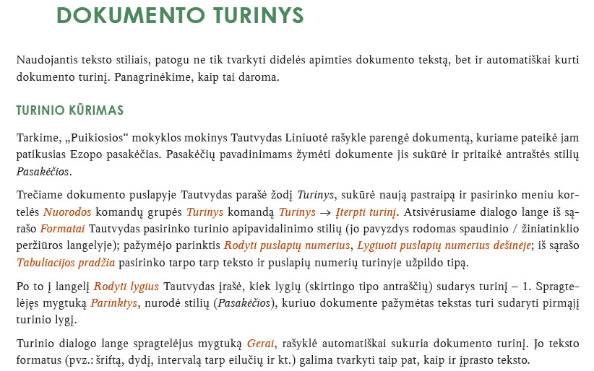

Slide 5
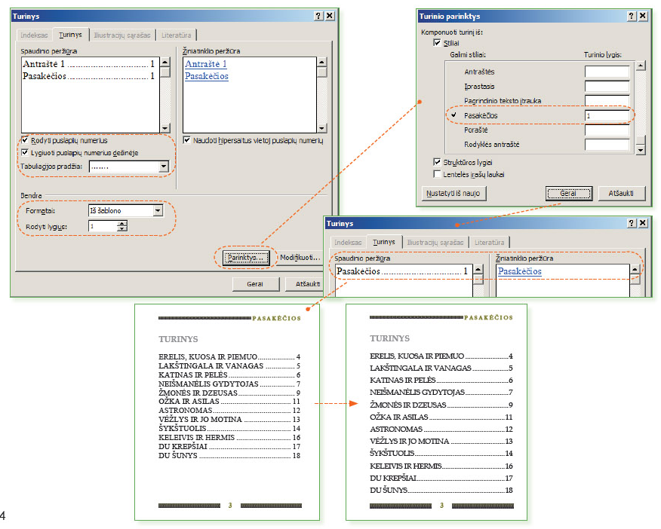

Slide 6
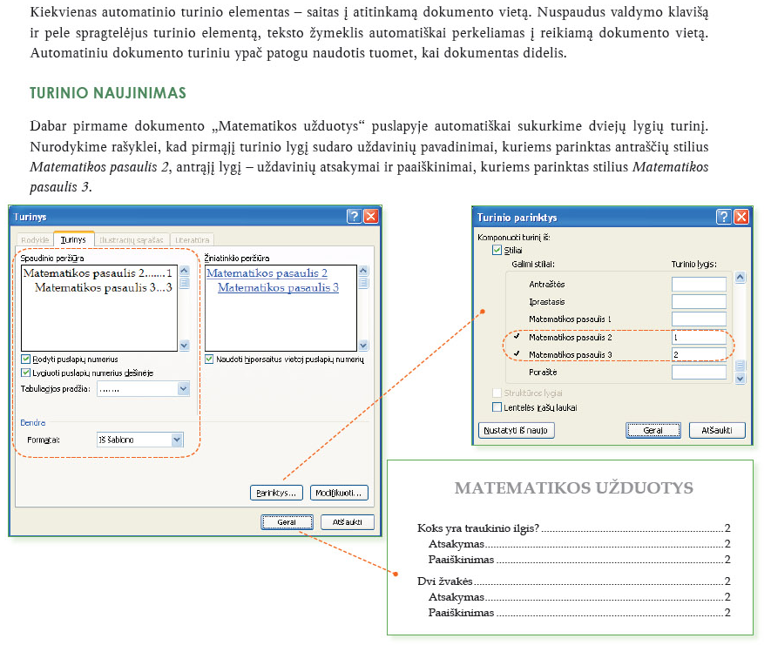

Slide 7
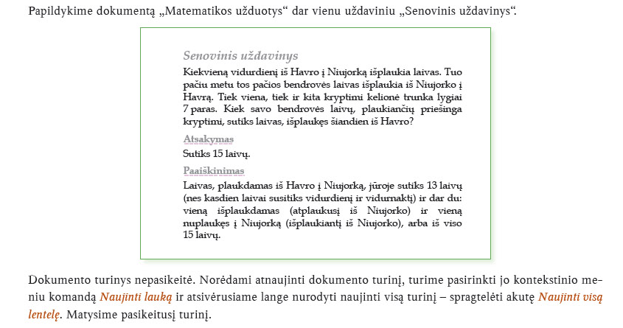

Slide 9
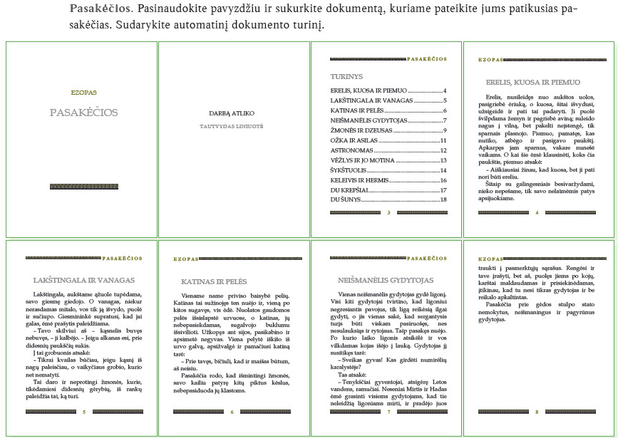
Užduotys

Slide 10
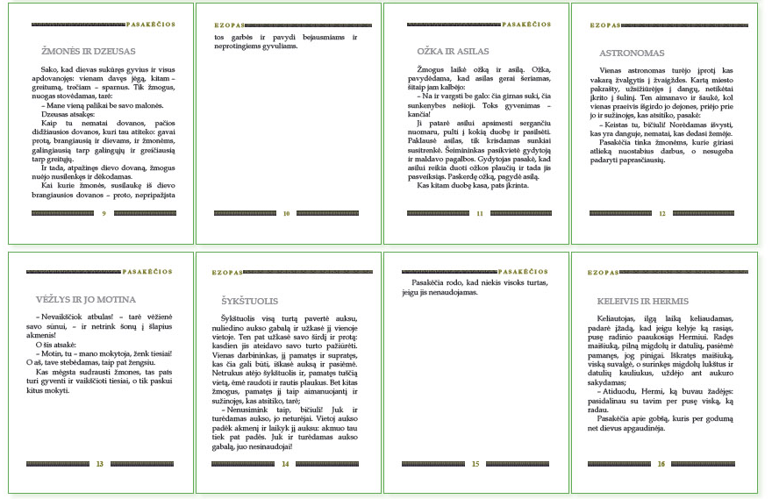

Slide 11
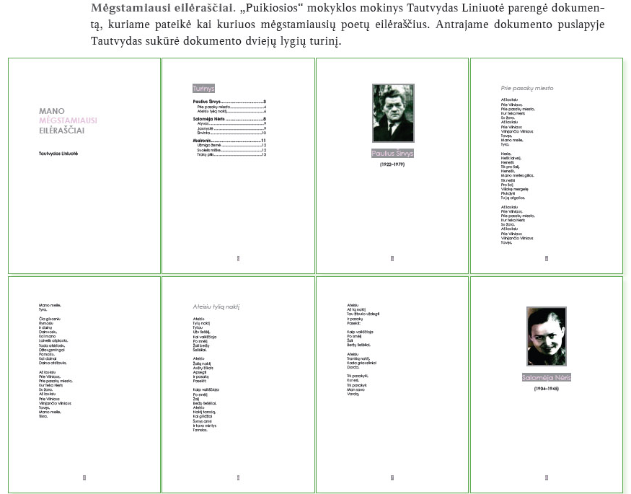

Slide 12
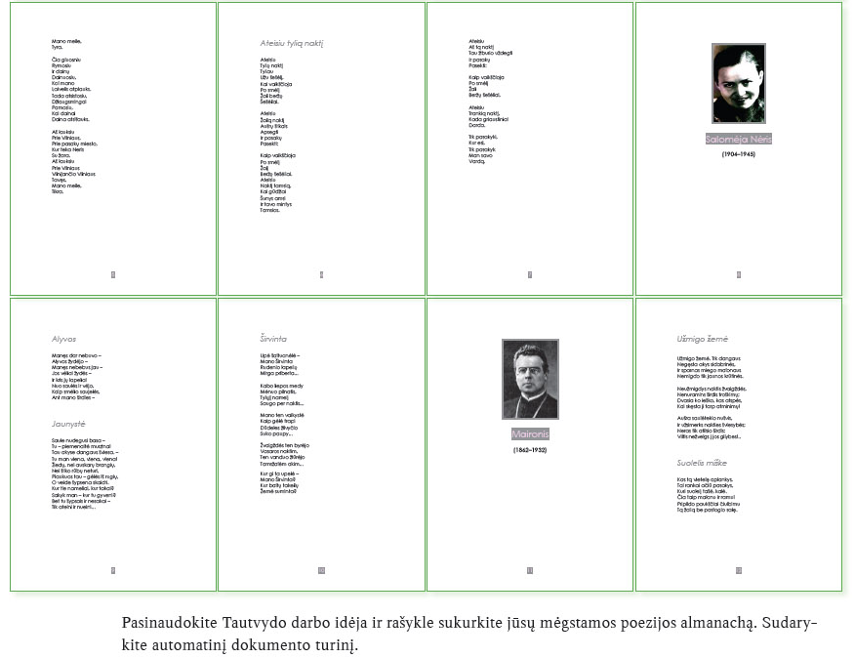

Slide 13
Papildoma užduotis

Slide 14
Kaip mums sekėsi
Kaip kuriamas automatinis turinys?
Kaip jis panaudojamas praktiškai?

